Slide 2
«Бизнес-дети» – это особая образовательная финансовая программа
помогающая детям от 11-18 лет:
создать и реализовать свой денежный проект;
сформировать предпринимательское мышление;
развить креативные качества;
познать себя;
найти сильные стороны;
обрести уверенность в себе;
найти сильное окружение;
участвовать в конкурсном отборе;
стать участником Лиги юниоров, с получением Гранта и дальнейшем государственную поддержку.

Slide 3
От идеи до стартапа 1 шаг
Идея проекта пришла от 11-ти летней девочке, когда летом 2022 года Ассоциация «Бизнес Леди» была организатором молодежного фестиваля Арт Бас.
Дети колесили с нами на все мероприятия, побывали в 5 городах Московской области. Им нравилось быть частью большого масштабного движа, они как могли участвовали и помогали команде. В последний день фестиваля, уже в ночи, когда мы уставшие и довольные лежали на газоне и смотрели на звезды, девочка задала вопрос:
«А почему Бизнес Леди» есть, а «Бизнес Дети» нет?» ☺
Так пришла идея, которая спустя время обрела форму проекта.
В данном проекте мы собрали все самое лучшее, что хотели осуществить в первую очередь для своих детей.

Slide 4
Миссия
Миссия проекта «Бизнес Дети» помочь детям реализовать свой потенциал, чтобы стать успешными и независимыми людьми в будущем.
Цель
Воспитание финансовой грамотности детей и подростков
Развитие эффективных навыков обращения с деньгами
Практическое использование имеющихся знаний и умений
Мы стремимся воспитать у детей ответственность, готовность менять мир вокруг себя, предпринимательские качества, такие как креативность, инициативность, адаптивность, умение управлять рисками, скорость принятия решений.
Все это становится фактором качественных изменений в российской экономике и основой развития общества

Slide 5
Задачи
усилить интерес детей к развитию личной финансовой стратегии,
повысить финансовую грамотность и безопасность,
закрепить на практике теоретическую часть полученную в школе и на других обучающих ресурсах.
«Для формирования компетенций в сфере финансовой грамотности у всех возрастных и целевых групп необходимо продолжить разработку и внедрение образовательных программ повышения финансовой грамотности для дошкольного, начального общего, основного общего, среднего общего, среднего профессионального и высшего образования, а также для дополнительного образования..»*.
*Распоряжение Правительства РФ от 25 сентября 2017 г. № 2039-р Об утверждении Стратегии повышения финансовой грамотности в Российской Федерации на 2017 - 2023 гг.

Slide 6
Задачи
Развитие навыков планирования и управления своими финансами;
Понимание роли предпринимательства в экономике и обществе;
Стимулирование творческого мышления и поиска нестандартных решений;
Развитие навыков коммуникации и сотрудничества;
Формирование у детей ответственности за свои действия и последствия;
Подготовка к будущей профессиональной деятельности и успешной карьере;
Воспитание гражданской позиции и участия в жизни общества.
*Распоряжение Правительства РФ от 25 сентября 2017 г. № 2039-р Об утверждении Стратегии повышения финансовой грамотности в Российской Федерации на 2017 - 2023 гг.

Slide 7
Основание
Результаты опроса НАФИ показывают, что 48% опрошенным подросткам недостаточно знаний по финансовой грамотности
«Доступ к деньгам дети получают довольно быстро, поэтому обучение финансовой грамотности необходимо»*.
Анализ лучших практик
Проведены сравнительные исследования более 20 проектов аналогичной тематики.
Авторские методики команды методологов Ассоциации женщин-предпринимателей «Бизнес Леди»
Собрана команда методологов в области образования, аналитиков, спикеров, педагогов, имеющих большой опыт в подготовке методических пособий для детей.
*Распоряжение Правительства РФ от 25 сентября 2017 г. № 2039-р Об утверждении Стратегии повышения финансовой грамотности в Российской Федерации на 2017 - 2023 гг.

Slide 8
Проблематика
Финансовое поведение — сложное явление, на него влияет множество факторов:
финансовая грамотность
доверие финансовым институтам
сложившиеся в семье установки
наличие свободных денег
общие стратегии ведения бюджета
экономическая ситуация в стране и многое другое
Одной из проблем является недостаточно высокий уровень финансовой грамотности населения, в том числе среди молодежи

Slide 9
Проблематика
1
фрагментарный характер преподавания основ финансовой грамотности в образовательных организациях;
недостаток доступных образовательных программ и образовательных материалов для всех слоев населения (в первую очередь для школьников и студентов);
недостаток квалифицированных преподавателей основ финансовой грамотности.
Группа проблем
2
возложение ответственности за личные финансовые решения и принимаемые финансовые риски на государство (патернализм);
отсутствие со стороны населения доверия к финансовой системе государства;
отсутствие механизма взаимодействия государства и общества, обеспечивающего повышение финансовой грамотности населения и развитие финансового образования граждан.
Группа проблем
Это влечет за собой недостаток или отсутствие навыков и компетенций, необходимых для эффективного управления личными финансами, осуществления осознанного выбора финансовых услуг и взаимодействия с финансовыми организациями, органами и организациями, которые занимаются защитой прав потребителей финансовых услуг.

Slide 10
Актуальность и поддержка
Преподавание финансовой грамотности закреплено в федеральных государственных образовательных стандартах (ФГОС), которые были разработаны Минпросвещения при участии Банка России.
Стандарты стали обязательными с 1 сентября 2022 года.
Навыки финансовой грамотности и цифровой безопасности пригодятся детям в будущем независимо от возможных угроз, считают в Сбербанке
Ребенок имеет право совершать мелкие бытовые сделки с шести лет, а это значит, что тема актуальна для детей, указывают в пресс-службе ВТБ
В Промсвязьбанке считают, что новые знания помогут детям противостоять мошенникам.
«Важнейший элемент экономического суверенитета – это свобода предпринимательства. Повторю: именно частный бизнес на фоне внешних попыток сдержать Россию доказал, что умеет адаптироваться к быстро меняющейся конъюнктуре, в непростых условиях обеспечивать рост экономики. Поэтому каждая деловая инициатива, направленная на пользу стране, должна получить поддержку.»*
*Президент Российской Федерации В.В. Путин Послание Федеральному собранию 21 февраля 2023 г. http://kremlin.ru/events/president/news/70565

Slide 11
32%
населения делают регулярные сбережения
37%
следует своим финансовым целям
47%
населения имеет подушку безопасности
Вкладываются в развитие собственного бизнеса
7%
мужчин
3%
женщин
Согласно измерениям уровня финансовой грамотности, которые проводятся Банком России с 2017 года, в том числе и среди молодежи https://cbr.ru/analytics/szpp/fin_literacy/fin_ed_intro/

Slide 12
Формы
Обучение детей 11-18 лет теоретическим и практическим навыкам финансовой грамотности
Привлечение внимания общества
Индивидуальные психологические консультации
Проведение мероприятий
Индивидуальные психологические консультации для детей
Сотрудничество с государственными органами и образовательными учреждениями, некоммерческими партнерствами, центрами консультирования
Обмен опытом, привлечение специалистов высокой

Slide 13
Программа
26 занятий
3 месяца обучения
16 занятий
10 занятий
теоретическая часть
практическая часть, включающая в себя посещение производств из выбранной ниши
Дети создают свои проекты под руководством наставников
После создания проектов, дети выбирают в каждой группе директора, создают Совет директоров (3 человека), участвующих в организации проектной деятельности (ярмарки, маркеты и пр.).
По завершению обучения дети участвуют в конкурсе «Лучшие проекты Бизнес Дети».
Лучшие проекты принимают участие в Лиги Юниоров, с возможностью получения государственной поддержки в виде денежного Гранта и дальнейшего обучения

Slide 14
Обучающие блоки
Знакомство. Диагностика. Выявление сильных сторон.
Деньги, потребность, товары, услуги, доходы, расходы
Как работают деньги: основные понятия. Денежная игра
Спрос. Предложение. Реклама
Виды предпринимательской деятельности. Ресурсы.
Цена, себестоимость, затраты
Маркетинг, бренд, рождение идеи
Бизнес-модели, бизнес-проект

Slide 15
Программа
 | 11-13 ЛЕТ | 14-16 ЛЕТ | 17-18 ЛЕТ
Занятие 1 | Происхождение денег | Происхождение денег | Базовые понятия финансовой грамотности
Занятие 2 | Источники денежных средств семьи | Источники денежных средств семьи | Базовые понятия финансовой грамотности
Занятие 3 | Контроль семейных расходов | Контроль семейных расходов | Семейный бюджет. Оптимизация семейного бюджета.
Занятие 4 | Что такое семейный бюджет и как его построить | Что такое семейный бюджет и как его построить | Проектная работа "Семейный бюджет. Оптимизация семейного бюджета"
Занятие 5 | Проектная работа "семейный бюджет" | Проектная работа "семейный бюджет" | Финансовое планирование.
Занятие 6 | Для чего нужно осуществлять финансовое планирование | Как оптимизировать семейный бюджет | Проектная работа "финансовый план"
Занятие 7 | Как осуществлять финансовое планирование на разных жизненных этапах | Проектная работа "оптимизация семейного бюджета" | Финансовые организации как инструменты управления капиталом
Занятие 8 | Проектная работа "финансовый план" | Для чего нужно осуществлять финансовое планирование | Проектная работа "Использование финансовых организаций для управления капиталом"
Занятие 9 | Риски в мире денег | Как осуществлять финансовое планирование на разных жизненных этапах | Что такое бизнес
Занятие 10 | Как работает страхование | Проектная работа "финансовый план" | Как создать свое дело
Занятие 11 | Какие бывают финансовые риски | Финансовые организации как инструменты управления капиталом | Бизнес-планирование
Занятие 12 | Что такое финансовые пирамиды | Проектная работа "Использование финансовых организаций для управления капиталом" | Проектная работа "Бизнес-план"
Занятие 13 | Проектная работа "риски в мире денег" | Что такое бизнес | Правовое обеспечение предпринимательской деятельности
Занятие 14 | Банки и их роль в жизни семьи | Как создать свое дело | Упаковка бизнеса. Маркетинг.
Занятие 15 | Собственный бизнес | Проектная работа "Бизнес-идея" | Проектная работа "Бизнес-идея"
Занятие 16 | Валюта в современном мире | Проектная работа "Бизнес-идея" | Проектная работа "Бизнес-идея"

Slide 16
По результатам программы участники умеют:
11-13 ЛЕТ
17-18 ЛЕТ
Эффективно управлять личными финансами.
Разбираться в особенностях различных финансовых продуктов и услуг (в том числе инструментов рынка ценных бумаг и коллективных инвестиций), иметь актуальную информацию о ситуации на финансовых рынках.
Осуществлять учет расходов и доходов в семье и осуществлять краткосрочное и долгосрочное финансовое планирование.
Оптимизировать соотношение между сбережениями и потреблением.
14-16 ЛЕТ
Принимать обоснованные решения в отношении финансовых продуктов и услуг и осознанно нести ответственность за такие решения.
Эффективно управлять личными финансами.
Осуществлять учет расходов и доходов в семье и личных средствах, осуществлять краткосрочное и долгосрочное финансовое планирование.
Эффективно управлять личными финансами.
Осуществлять учет расходов и доходов в семье и осуществлять краткосрочное и долгосрочное финансовое планирование.
Оптимизировать соотношение между сбережениями и потреблением.

Slide 17
Почему детям интересно быть в проекте бизнес дети?
Каждый ребенок развивает собственный бизнес-проект под руководством личного наставника.
Наши наставники - это грамотные и успешные предприниматели, которые проводят яркие мастер-классы для наших учеников и сопровождают их стартапы.
Они вдохновляют ребят собственным примером, потому что знают на практике, как «с нуля» построить прибыльный бизнес.

Slide 18
ПРЕПОДАВАТЕЛИ
Качество обучения и вовлеченность ребенка зависит от качества преподавательского состава.
Каждый тренер имеет профильное (экономическое, педагогическое, психологическое) высшее образование, а также проходит дополнительную подготовку и аттестацию.
ОКРУЖЕНИЕ На нашем курсе ребенок находит единомышленников и развивается за счет сильного окружения предпринимателей-наставников, учится защищать свой проект. ЭКСКУРСИИ
Юные предприниматели посещают лучшие предприятия города, где на практике знакомятся с бизнес-процессами компаний и общаются с их владельцами.
Это придает детям внутреннюю уверенность в достижении целей и развитии лидерских качеств.

Slide 19
ИНВЕСТИРУЙТЕ В УСПЕШНОЕ БУДУЩЕЕ ВАШЕГО РЕБЕНКА!
Стоимость обучения 150 000 рублей
Беспроцентная рассрочка
на 10 месяцев
15000 рублей/ месяц

Slide 20
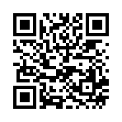
https://businesslady.space/biznes_deti
Куратор проекта +7 916 676-88-19
Ксенофонтова Екатерина

Slide 21
ПРОЕКТЫ

Slide 22
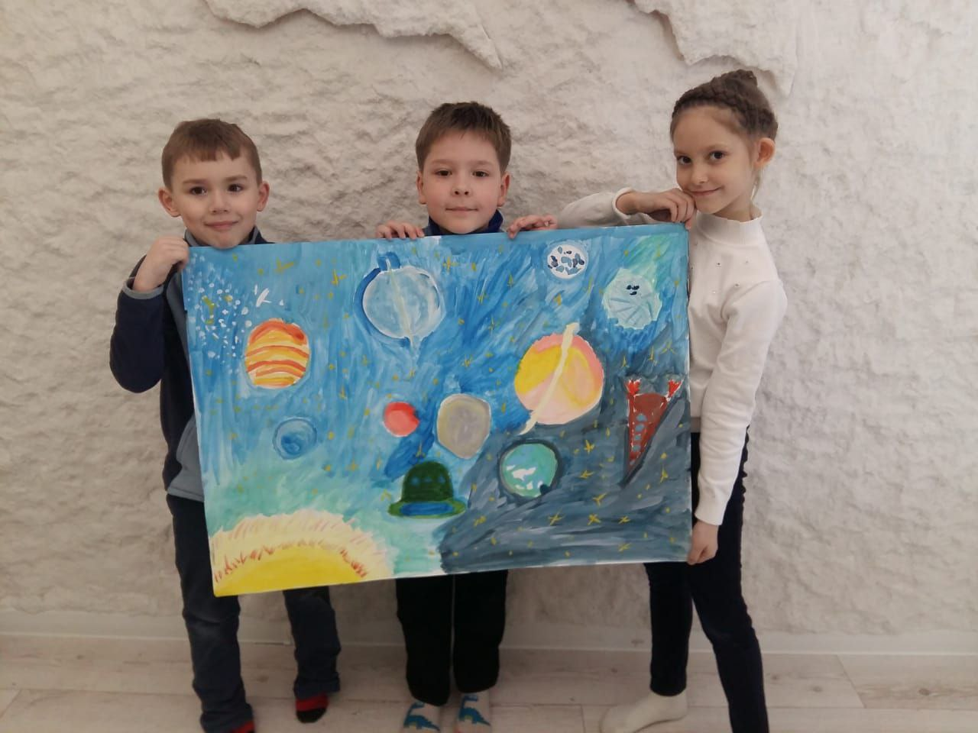
ПРОЕКТ: детская выставка-ярмарка
Детская выставка-ярмарка - это прекрасный повод устроить праздник для детей и взрослых, а так же весело и с пользой провести время
ЦЕЛЬ:
популяризация детского креативного творчества
развитие творческих способностей у детей
создание условий для продвижения товаров придуманных и созданных руками детей
ЗАДАЧИ:
Дать детям возможности:
проявить свою фантазию, творчество;
поупражняться в рукоделии;
научиться презентовать себя и свои работы;
освоить навыки обращения с деньгами (зарабатывать, ценить заработанное, распоряжаться);
почувствовать себя самостоятельным и состоятельным человеком;
весело провести время.

Slide 23
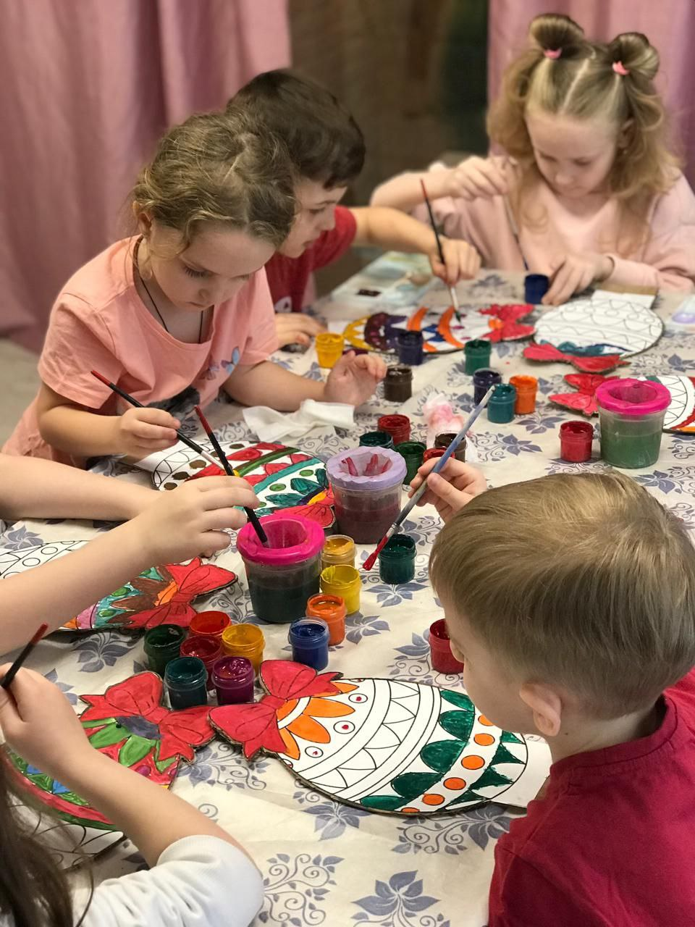
В результате реализации проекта ребенок:
Научится преодолевать трудности
Заявит о себе
Получит навыки обращения с деньгами
Приобретет умения презентовать себя и свои работы
Получит возможность достичь своих целей
Проявит свою фантазию
В результате мероприятия будет формироваться сообщество ребят с предпринимательской инициативой, созидающих и улучшающих жизнь вокруг себя
Планирование своей деятельности

Slide 24
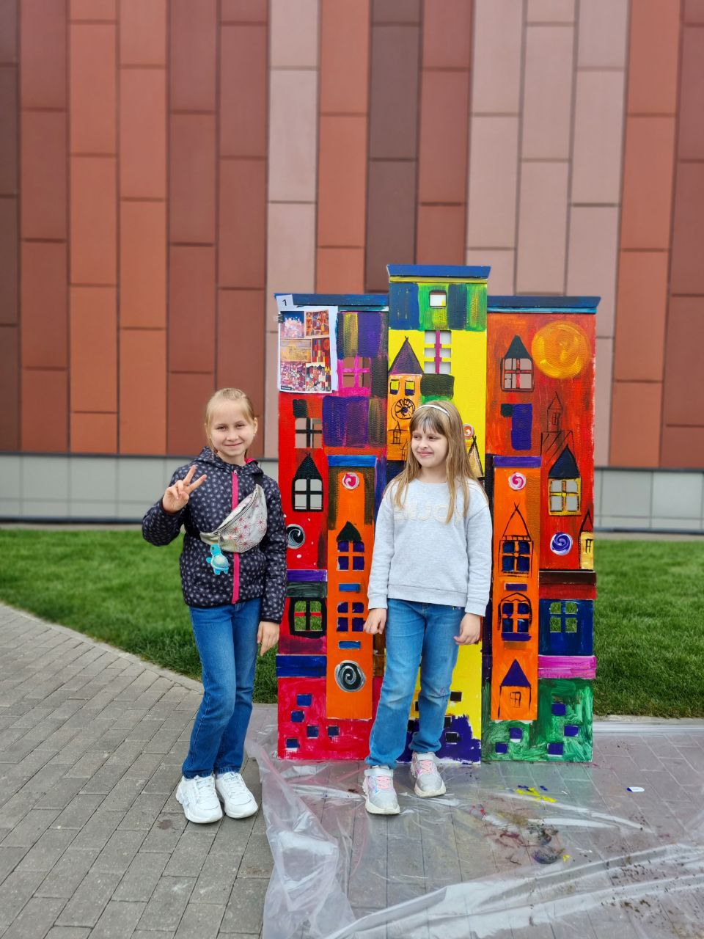
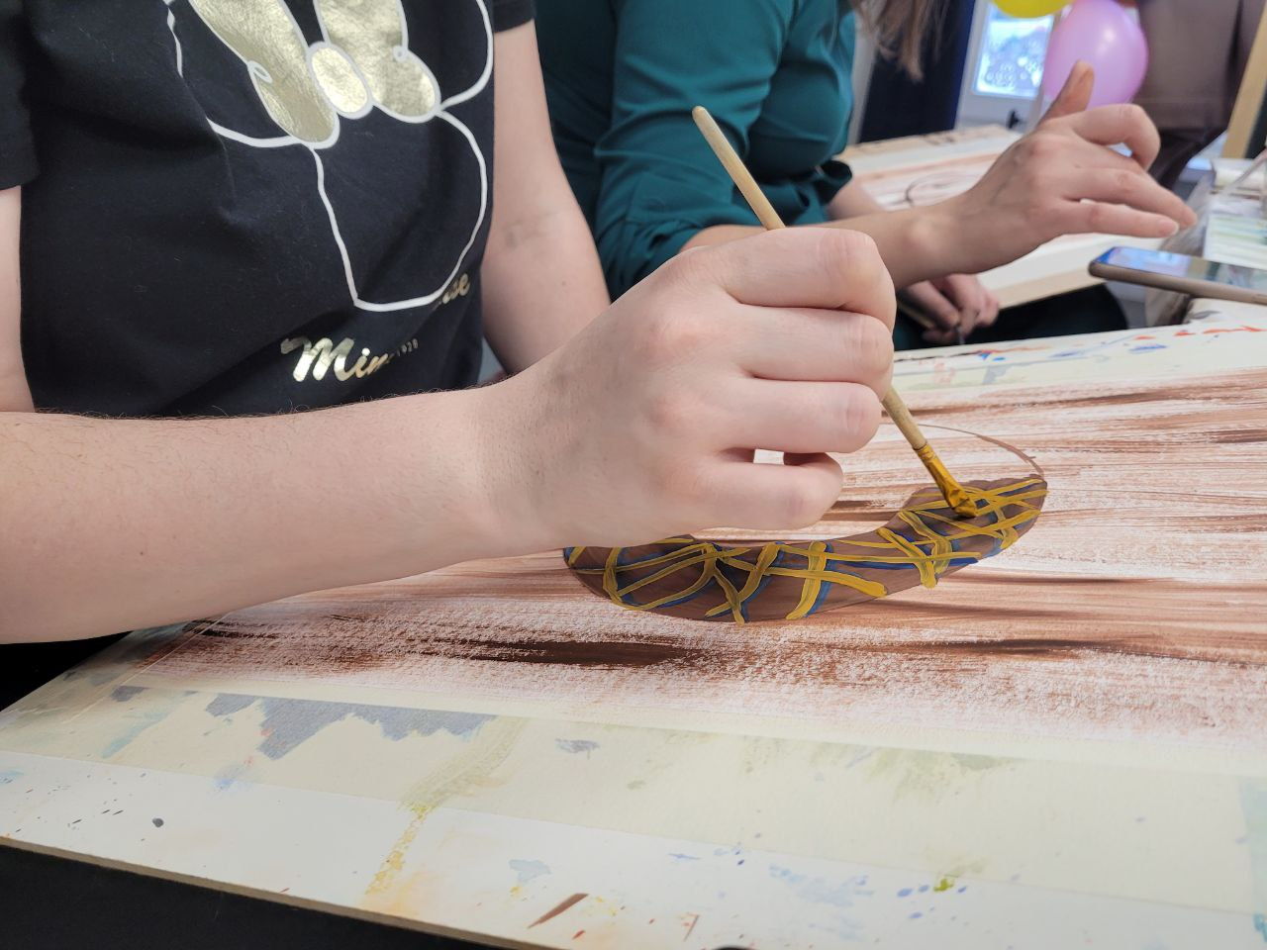
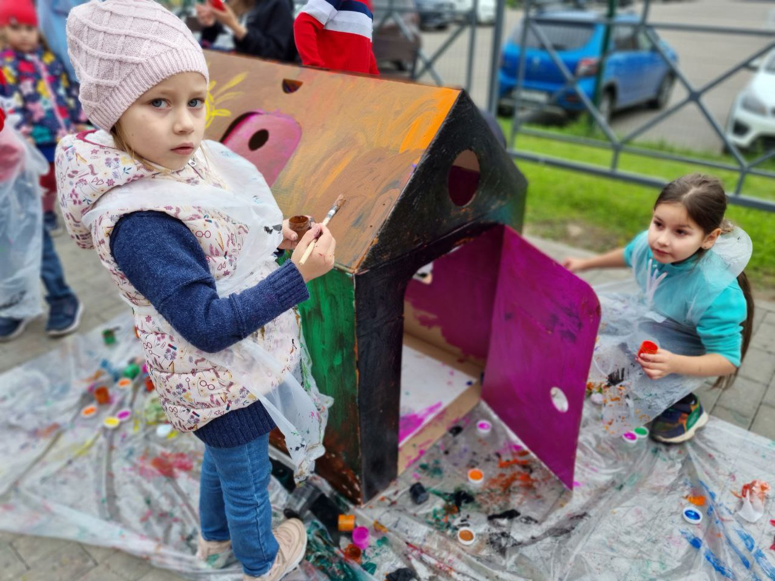
В программе выставки- ярмарки:
выставка сувениров, поделок, игрушек и самых разнообразных предметов и вещей, придуманных и созданных руками детей.
Целевая аудитория:
дети любого возраста с родителями;
бабушки и дедушки;
все желающие поддержать предпринимательский дух юных участников выставки-ярмарки. купить неповторимые вещи, сделанные детскими руками.

Slide 25
Проект будет проходить в несколько этапов
1 этап - в социальных сетях и на официальном сайте Ассоциации будет размещена информация о старте проекта и объявлен прием заявок для участия в проекте.
2 этап - подготовка творческих работ и для выставки: ребята получат возможность получить консультацию экспертов проекта по подготовке проекта, созданию творческой работы.
3 этап - представление ребятами своих работ на площадке выставки-ярмарки "Бизнес дети", где будет организован конкурсный отбор детских работ и проектов, лучшие из которых будут награждены памятными призами и примут участие в обучающих мероприятиях, организуемых командой Ассоциации.
Будет организован благотворительный аукцион лучших работ

Slide 26
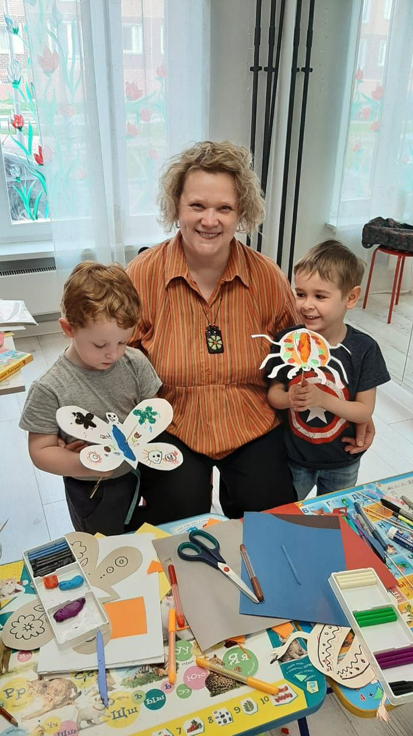
Заключение
На площадке выставки-ярмарки в игровой форме ребята получат важные знания о финансовой безопасности и практические навыки для осуществления своей предпринимательской инициативы от идеи до ее реализации, познакомятся с маркетинговыми приемами, смогут найти свои сильные стороны и сильное окружение единомышленников

Slide 27
https://businesslady.space/
Куратор проекта +7 916 676-88-19
По всем вопросам обращаться по телефону обращаться по телефону:
+7 903 001 69 65 (Екатерина)

